Slide 6
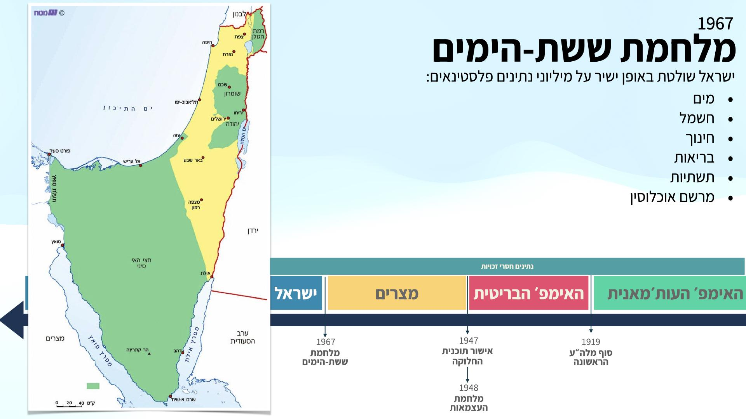

Slide 7
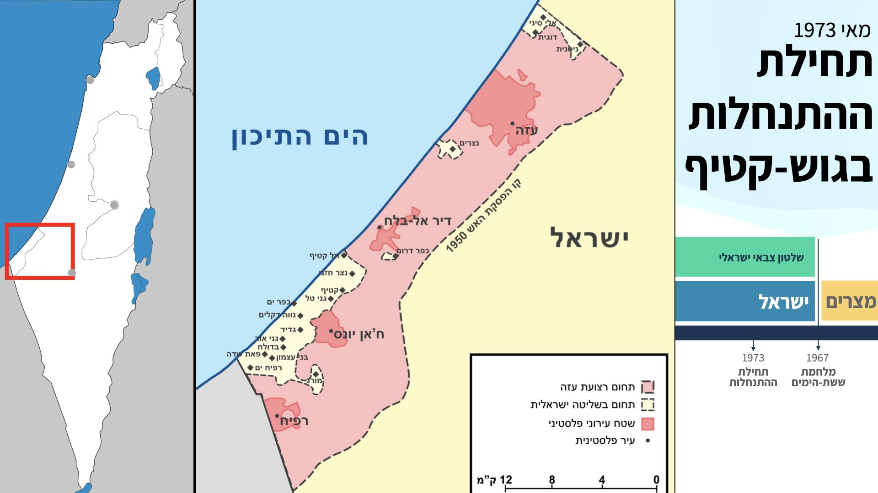

Slide 14
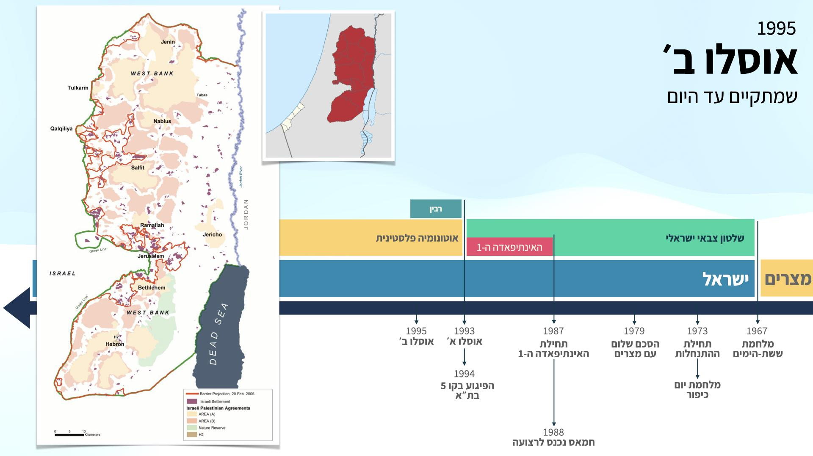

Slide 23
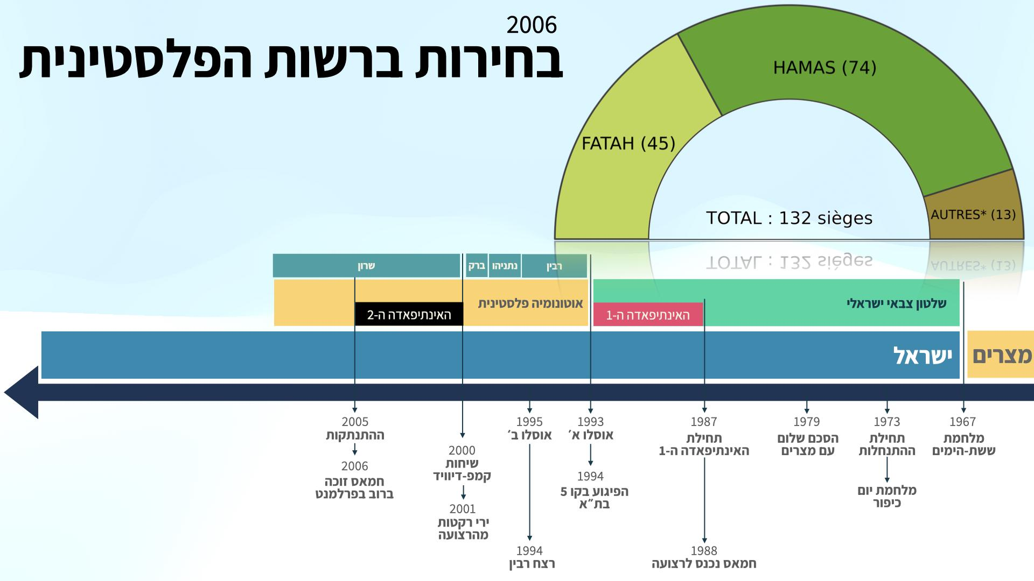

Slide 27
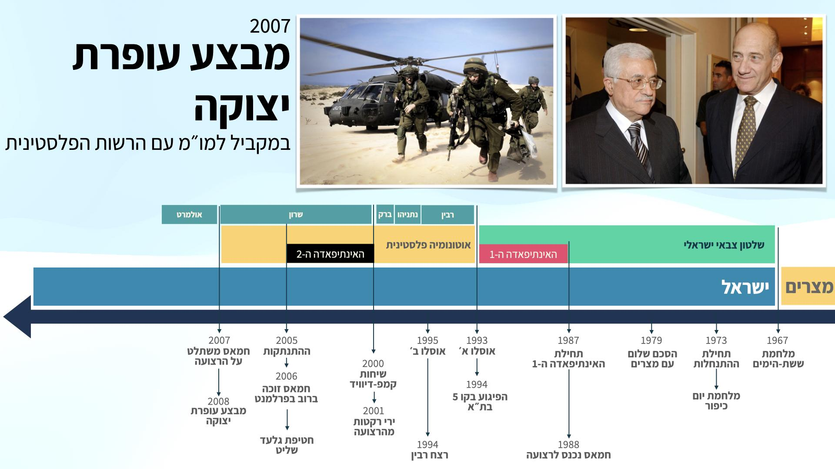

Slide 41
מקורות:
שלומי אלדר, הארץ
אדם רז, הארץ
דני בר-און, הארץ
עמודי הוויקיפדיה הרלוונטים

